Slide 1
Gemeinsamer Austausch

Slide 2
Gemeinsames Projekt „Energiepolitik – wie weiter?
Ausgangslage & Herausforderung
Vorgehen
Ergebnisse
Energetische Sanierungen & Investitionen blieben trotz Förderungen aus.
Klassische Ansätze (Information, Gesetze, Subventionen) wirkten zu wenig.
Ziel: Verstehen, welche psychologischen und sozialen Faktoren Verhalten prägen.
Kooperation AWE × FehrAdvice.
Interviews, Hypothesenbildung & Online-Experiment mit ~600 Personen.
Test monetärer, sozialer & psychologischer Anreize.
Workshop zur Ableitung von Handlungspfaden (Quick Wins – Change – Transform).
Vier Hauptbarrieren:
Geringe Selbstwirksamkeit
Kostenwahrnehmung
Mühsamkeit / Aufwand
Fehlende soziale Norm
Entwicklung des Awareness–Willingness-Modells als Steuerungsrahmen.
Empfehlung: Evolution statt Revolution.
FehrAdvice & Partners AG, Juni 2025
Notes:
3 – HZ Insurance raus. Hier gibt es ein BH für jeden Titel –
2 -

Slide 3
Vom Projekt zum St. Galler Energiekonzept 2021–2030
Unser Beitrag
Das FehrAdvice-Projekt diente als methodische und empirische Grundlage für die Entwicklung des kantonalen Energiekonzepts.
Der Regierungsbericht „Energiepolitik – wie weiter?“ (2020) übernahm die zentralen Befunde und verankerte sie offiziell in der kantonalen Energiepolitik.
Übernahme in das Energiekonzept
Das Awareness–Willingness-Modell wurde als Denkrahmen für die kantonale Steuerung übernommen.
Die vier Verhaltenstreiber wurden als Hauptbarrieren identifiziert und in die Zielarchitektur integriert.
Daraus entstanden fünf übergeordnete verhaltensökonomische Handlungsfelder: 1) Bildung und Wissensaufbau, 2) Kommunikation und Sensibilisierung, 3) Vorbildfunktion öffentlicher Akteure, 4) Dialog und Kooperation mit Anspruchsgruppen, 5) Versorgungs-sicherheit als psychologischer Vertrauensanker
Das politische Leitmotiv „Keine Revolution, sondern Evolution“ stammt direkt aus dem Projekt.
Ergebnis und Wirkung
Die Behavioral-Logik wurde institutionell verankert – im Energiekonzept, im Monitoring und in der Programmgestaltung.
Sie schuf eine gemeinsame Sprache zwischen Politik, Verwaltung und Umsetzungspartnern.
FehrAdvice konnte dadurch nachhaltig zur Professionalisierung der Energiepolitik beitragen.
FehrAdvice & Partners AG, Juni 2025

Slide 4
Erfolgsbericht 2025: Was sich bewährt hat – und wo neue Ansätze liegen
Was sich bewährt hat
Wo es noch Ansatzpunkte gibt
Behavioral-Ansatz bleibt offizieller Steuerungsrahmen.
Awareness in Bevölkerung stabil, Beteiligung steigt.
Kooperation & Kommunikation funktionieren besser.
Soziale Mechanismen (z. B. Wärmenetze) fördern Mitmachen.
Willingness reagiert stark auf Preis- & Unsicherheitsfaktoren.
Massnahmen waren und sind eher generisch und nicht segmentspezifisch
Komplexe Prozesse mindern Einfachheit im Vollzug.
Wie wir gemeinsam ansetzen könnten
Die Energiepolitik tritt in eine neue Phase: Behavioral Resilienz – Verhalten muss auch dann stabil bleiben, wenn Rahmenbedingungen sich ändern.
Daraus ergeben sich drei zentrale Weiterentwicklungsfelder:
Behavioral Governance Assessment: Prüfung der Robustheit von Entscheidungs- und Anreizstrukturen.
Segmentierte Willingness-Profile: Massnahmen differenziert nach Bewusstseins- und Motivationsniveau.
Friction Design: Reduktion psychologischer und administrativer Hürden, Fokus auf Einfachheit und Anschlussfähigkeit.
Ziel: Die erfolgreiche Behavioral-Architektur der Energiepolitik konsolidieren und für die nächste Umsetzungsphase (2030+) weiterentwickeln.
FehrAdvice & Partners AG, Juni 2025

Slide 5
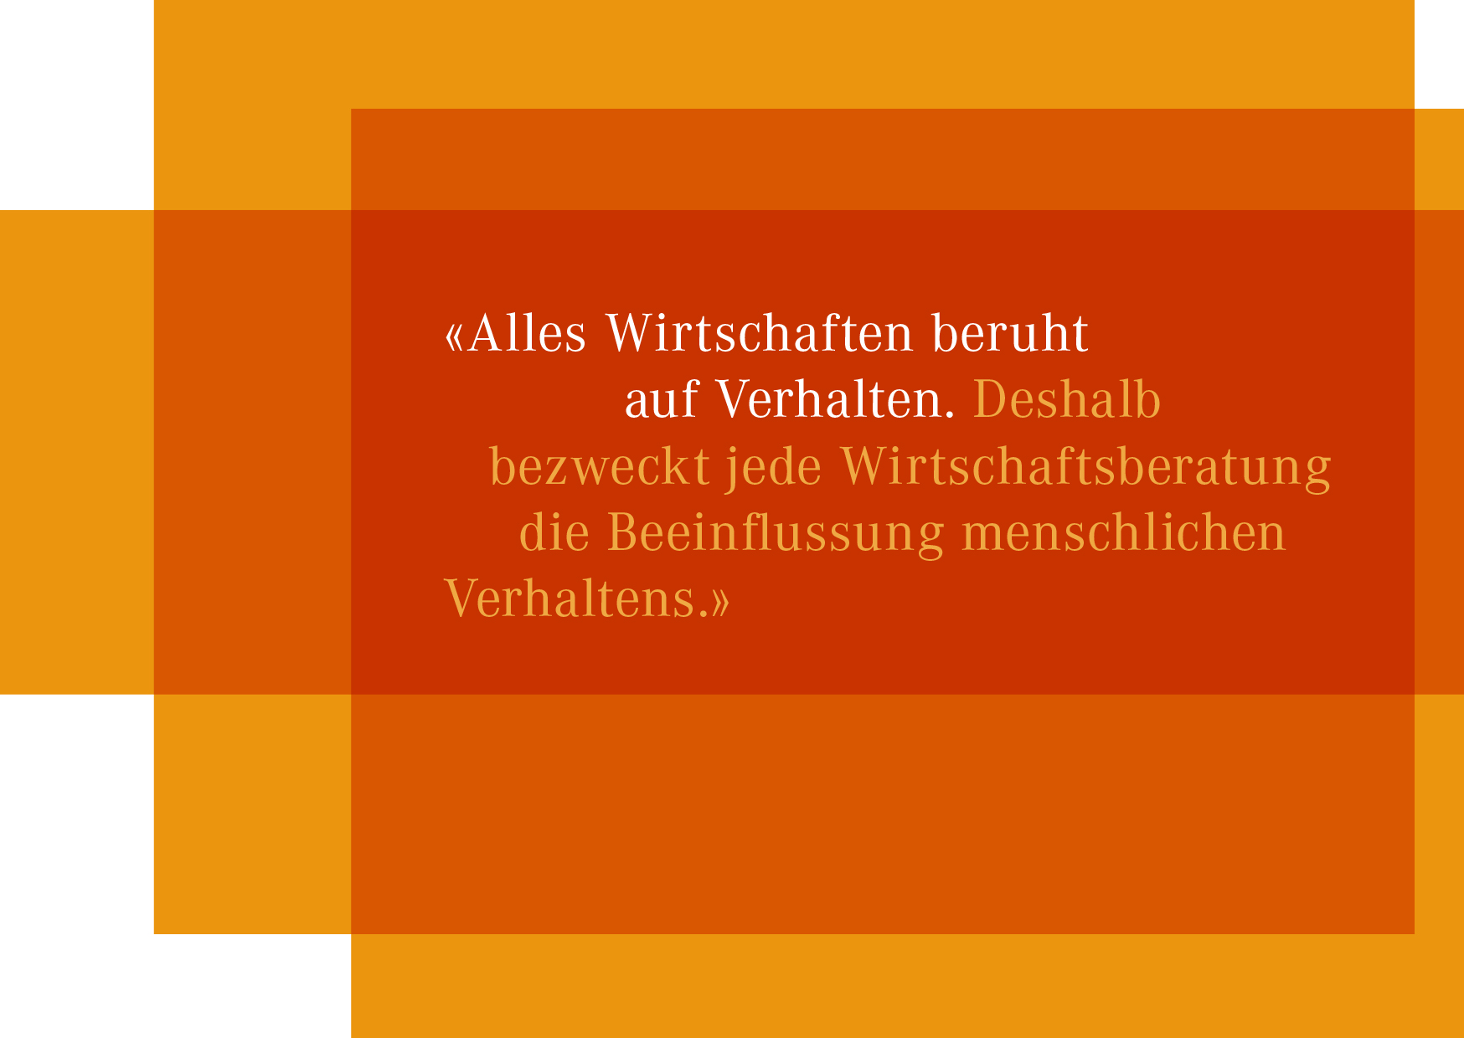
FehrAdvice & Partners AG, Juni 2025

